Slide 1


Slide 2


17 сентября наша страна празднует День народного единства, приуроченный одному из важнейших событий белорусской истории – воссоединению в 1939 году Западной Беларуси и БССР.

Slide 3
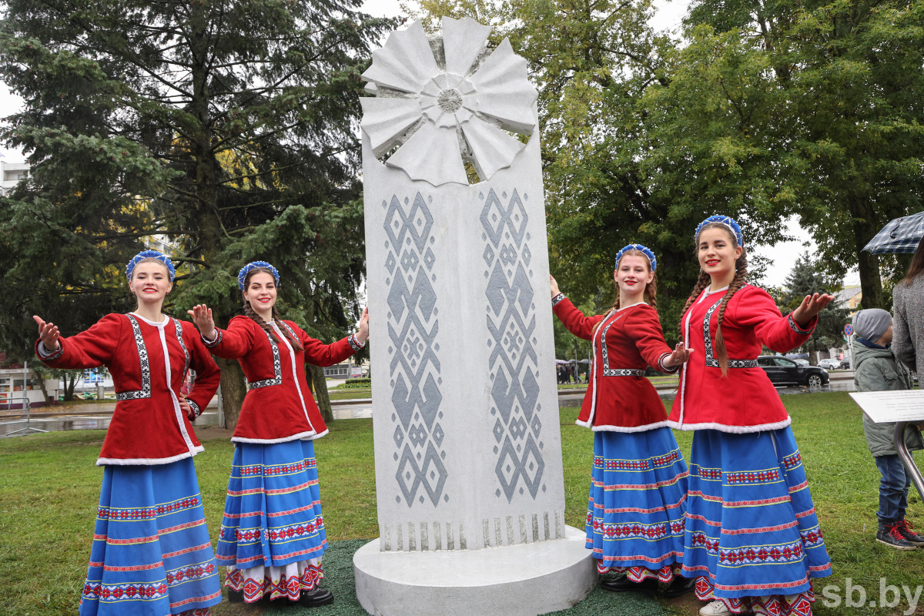

Желание воздать должное стремлению белорусского народа быть единым, а также гибридная агрессия стран Запада в отношении нашей страны, дополненная проявлениями исторического реваншизма Польши с ее мечтами вернуть «усходнiя крэсы», сделали понятным решение Президента Республики Беларусь воссоздать этот праздник.

Slide 4
«Первое условие суверенитета и независимости: народное единство. Мы, белорусы, всегда демонстрировали его в переломные моменты истории. Именно единство давало нам силы для победы над врагами и обстоятельствами… Так было в 1939-м прошлого века, когда воссоединились наши исторические земли, что было бы невозможно без стремления белорусов жить в одной семье. Так было в годы Великой Отечественной войны, когда оккупанты столкнулись с поистине всенародным сопротивлением… В тяжелое послевоенное время … белорусы всегда были едины перед лицом трудностей и вызовов».
Президент Республики Беларусь А. Г. Лукашенко 31 марта 2023 г.
в ежегодном Послании к белорусскому народу
и Национальному собранию Республики Беларусь.

Slide 5
Мирным для западных белорусов этот договор Рижский не был. Цена территориальных потерь – поломанные судьбы миллионов белорусов. Еще живы те, чья память хранит воспоминания о мучительных 18 годах жизни по разные стороны границы, прошедшей не только через деревни, города, но и через людские души и сердца. Границы, разделившей единый народ».
Президент Республики Беларусь А. Г. Лукашенко 17 сентября 2022 г.
на патриотическом форуме «Это НАША история!».

Slide 6
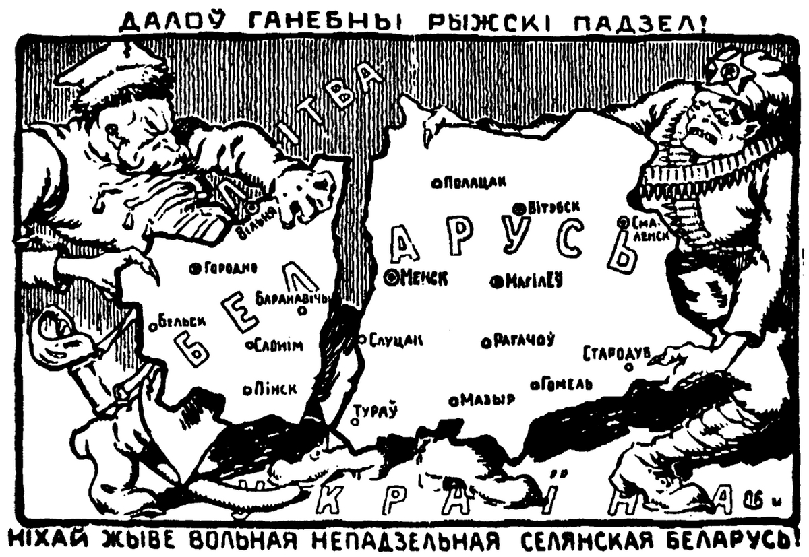
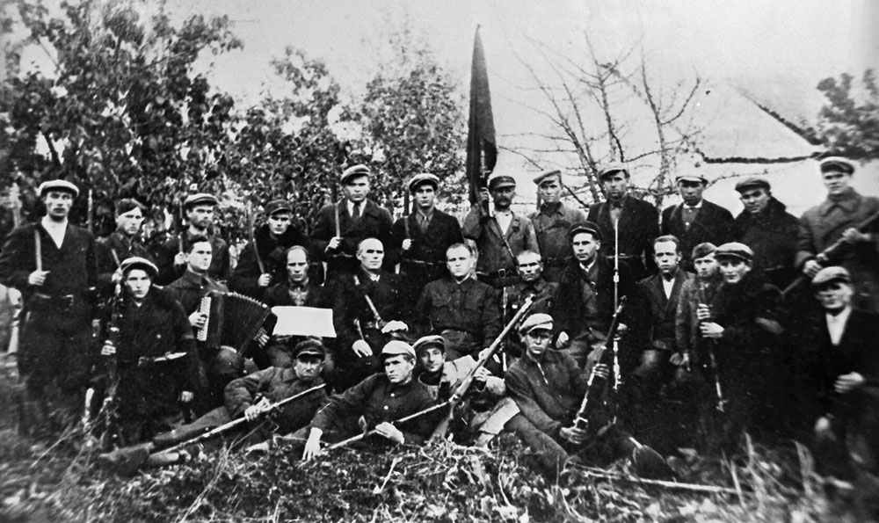
Белорусские партизаны (до 10 тыс. человек) перешли к активным действиям
против польских властей.

Slide 7
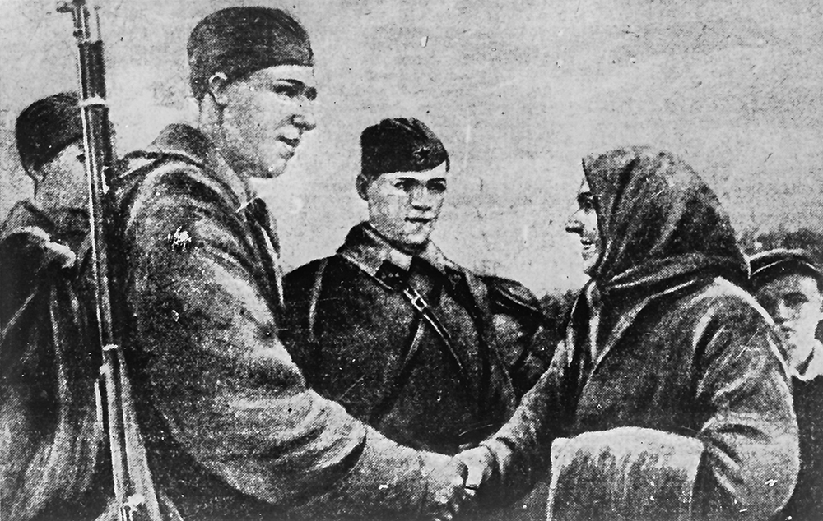
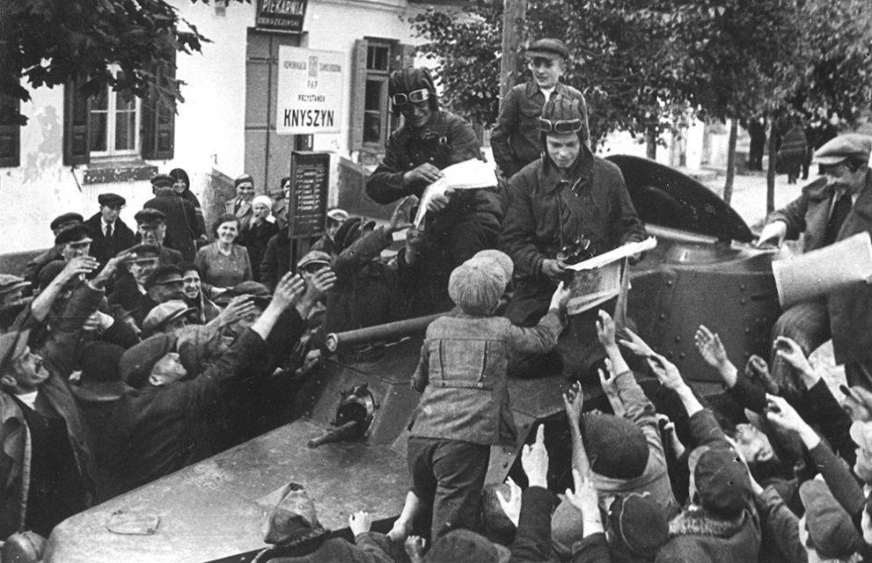
17 сентября 1939 г. в обстановке краха Польского государства и ввода войск Красной Армии на территорию Западной Беларуси произошло окончательное воссоединение белорусского народа в едином национальном государстве, каковым в это время являлась Белорусская ССР.

Slide 8

В кинотеатрах страны состоится премьера фильма
«На другом берегу».

Slide 9
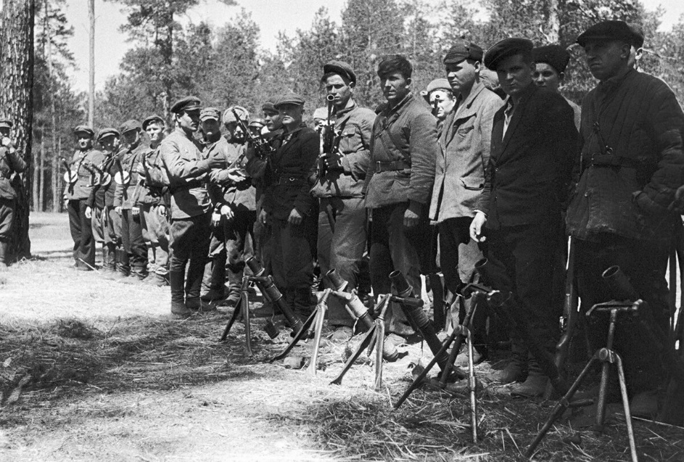
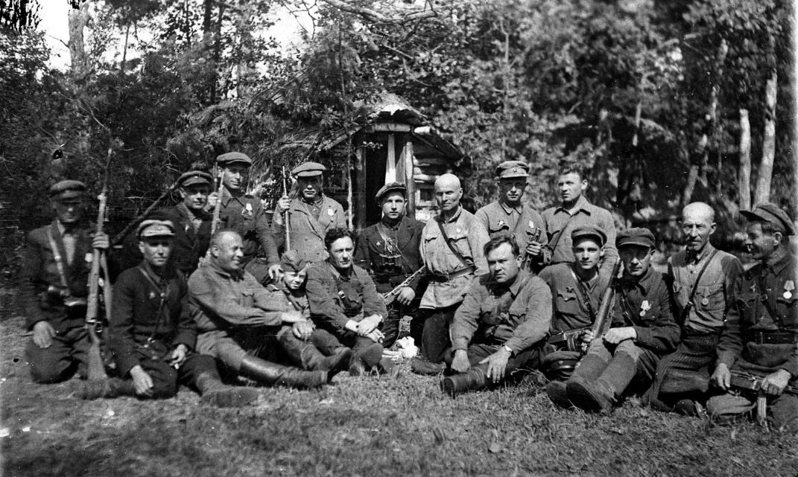
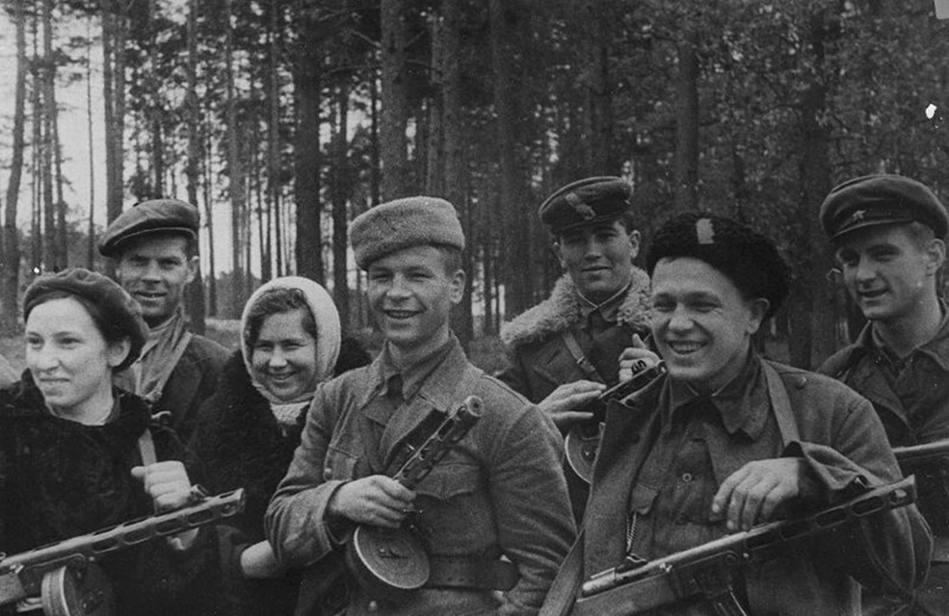
В годы Великой Отечественной войны белорусы сплотились перед общей бедой.
С первых дней Великой Отечественной войны на оккупированной нацистами территории Беларуси развернулось всенародное партизанское движение, которое к 1944 году стало самым массовым на оккупированных нацистами и их сателлитами территориях.

Slide 10
«По масштабам, политическим и военным результатам героическая борьба советских людей на временно оккупированной территории приобрела значение одного из важнейших факторов разгрома фашизма… Это был еще один фронт, созданный народной инициативой и высоким патриотизмом».
Президент Республики Беларусь А. Г. Лукашенко 29 апреля 2005 г.
на церемонии открытия в г.Минске архитектурно–скульптурного знака «Беларусь партизанская».

Slide 11
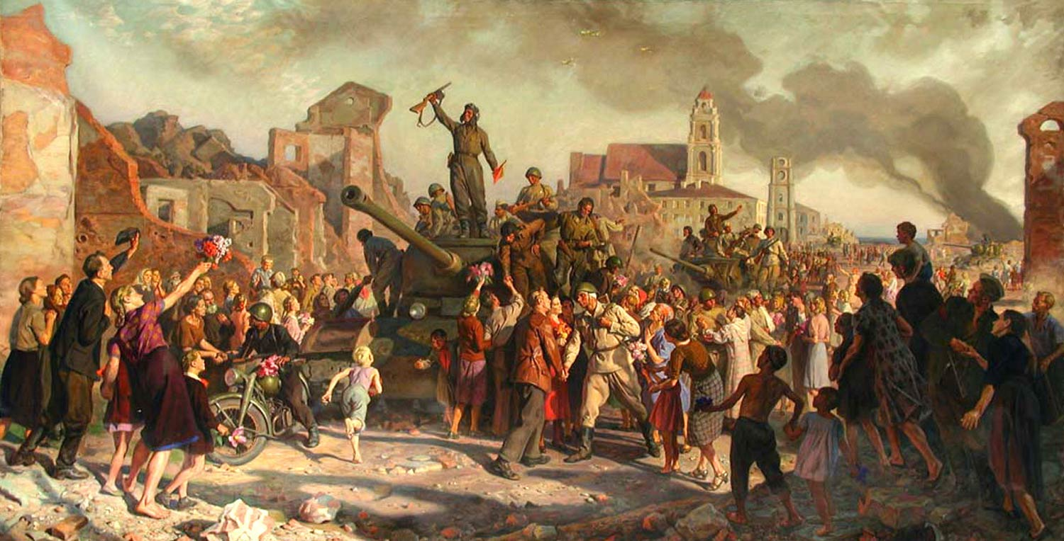
3 июля 1944 г. – символ завершения на нашей земле последней в истории Беларуси войны,
после которой на нашей земле наступил прочный мир, начался период созидания.

Slide 12
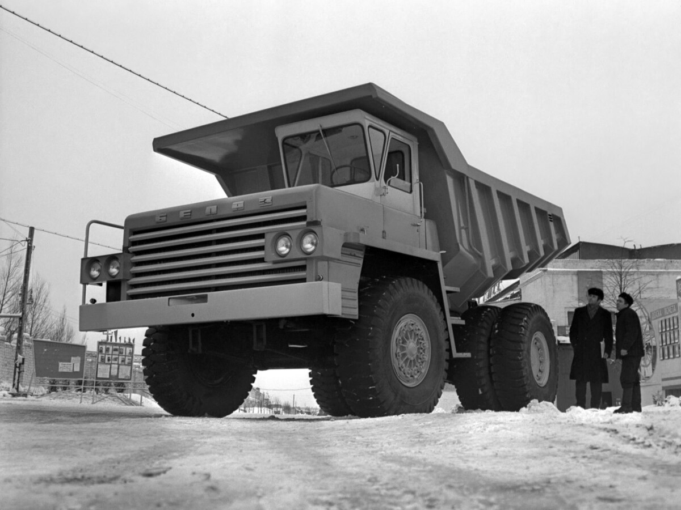
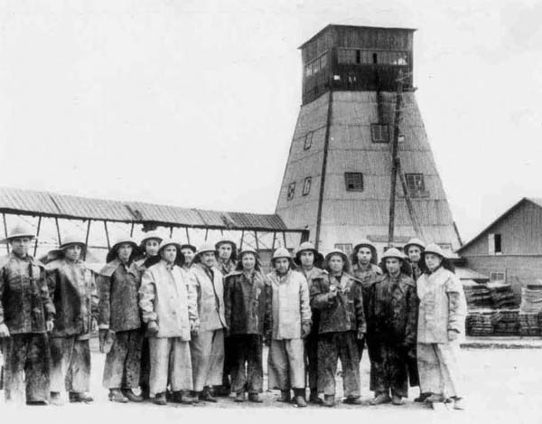
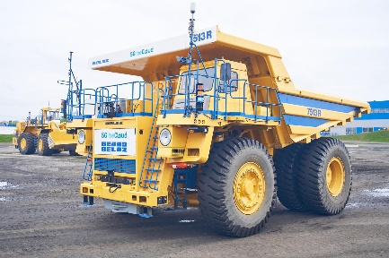
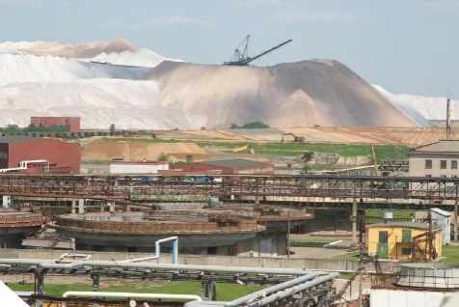
После Великой Победы белорусский народ
в буквальном смысле возродил свою республику из пепла.
Промышленность БССР уже в 1950 году достигла
довоенного уровня по выпуску продукции и превзошла его.

Slide 13
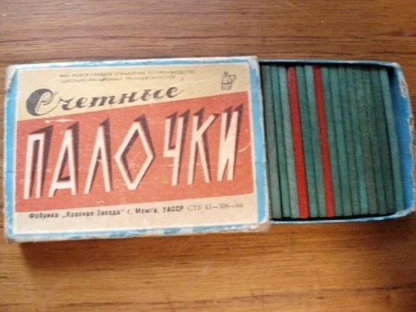
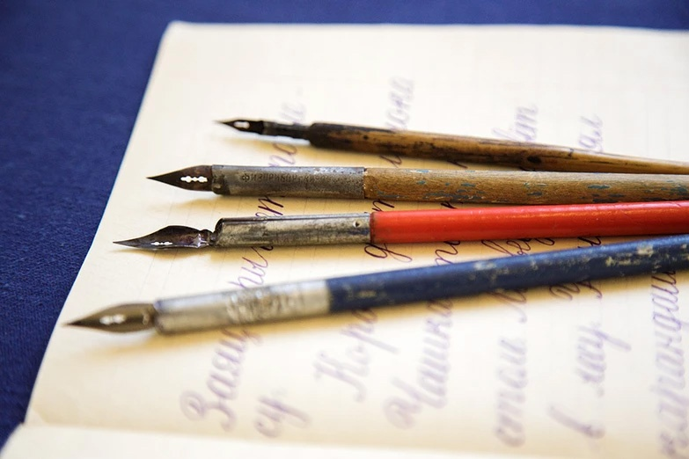
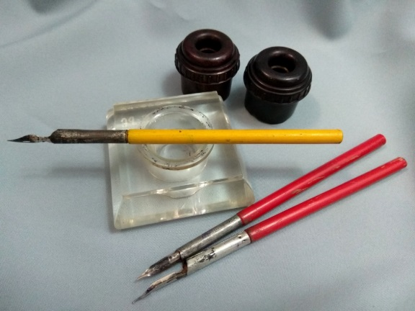
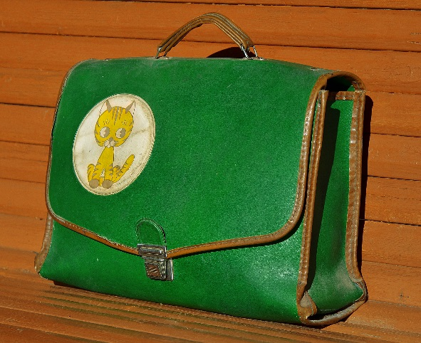
В 1950/1951 учебном году количество школ в республике достигло довоенного уровня.

Slide 14
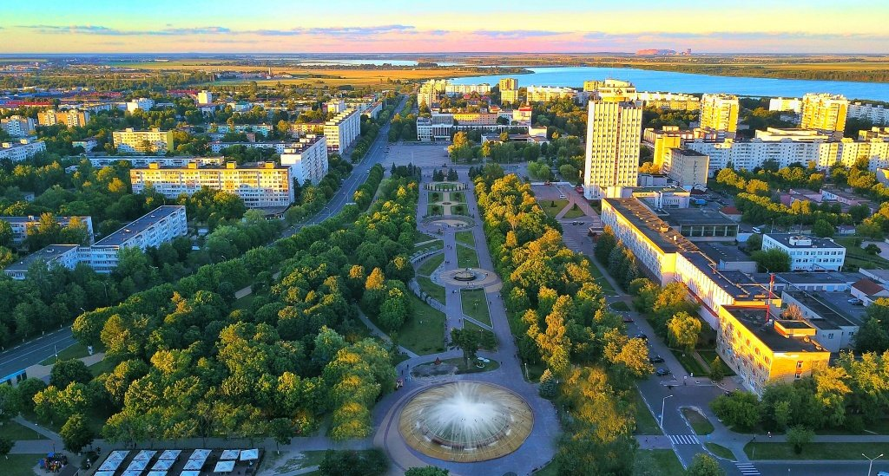
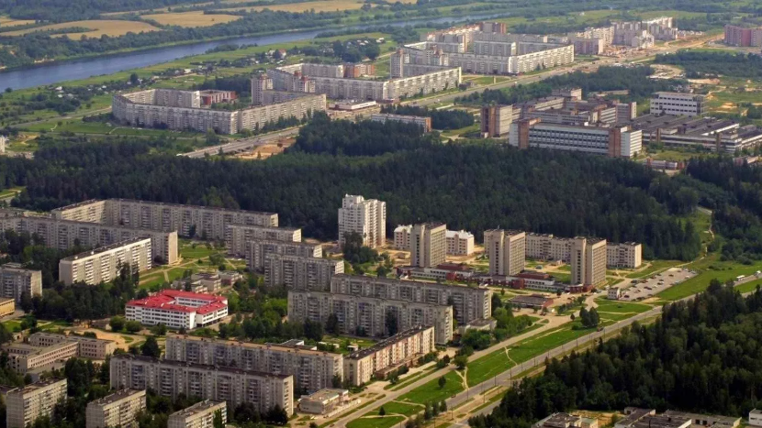
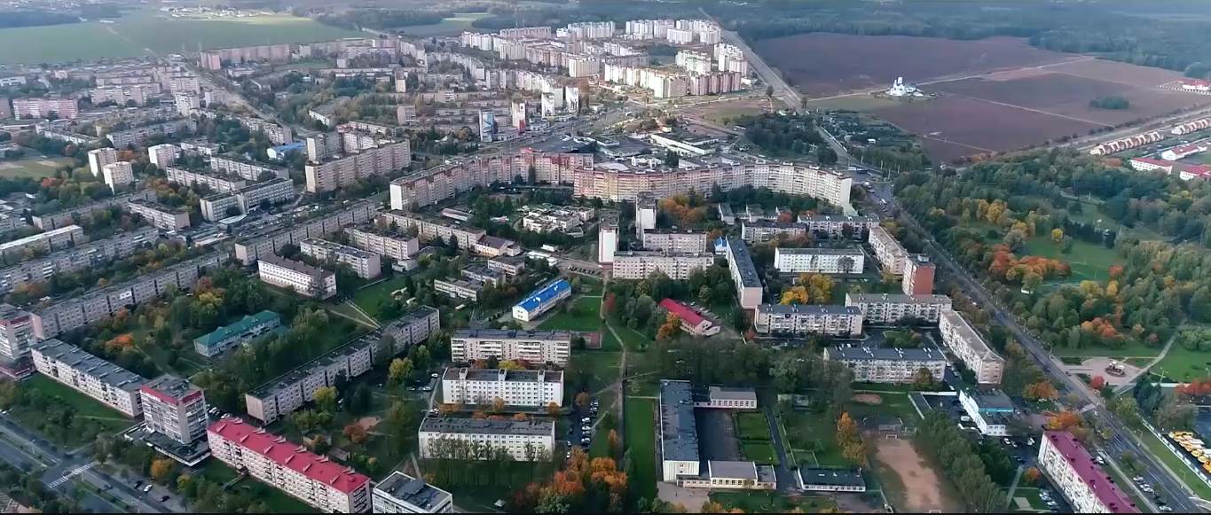
Новополоцк
Солигорск
Строились новые города
Жодино

Slide 15
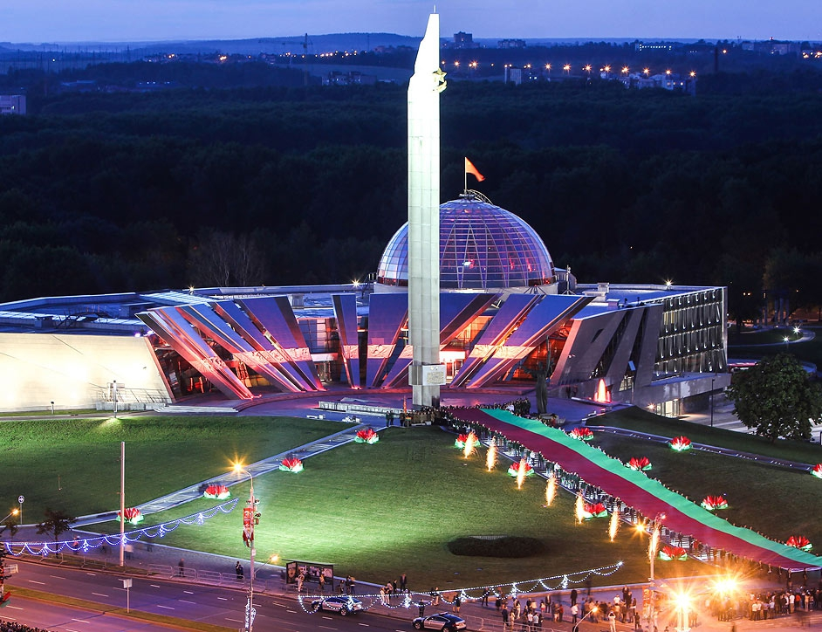
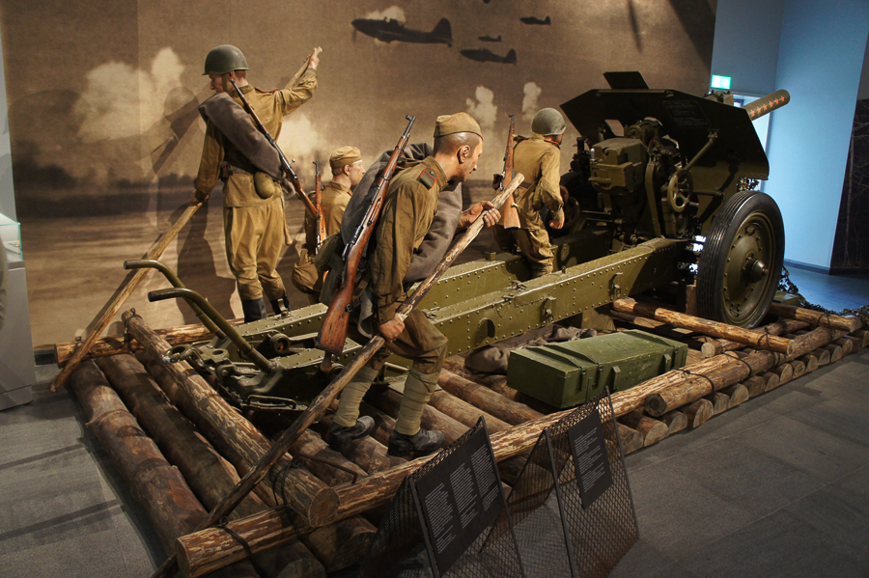
Первым в мире музеем,
посвященным самой кровопролитной войне ХХ века,
стал Белорусский государственный музей истории
Великой Отечественной войны, открытый в октябре 1944 г.

Slide 16

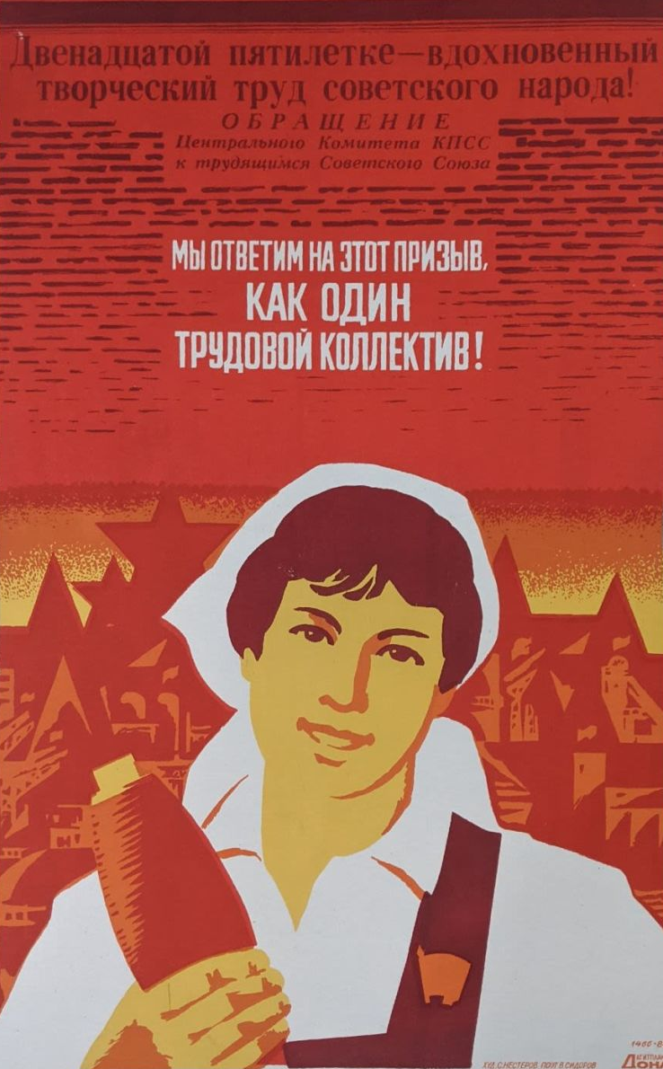
В 12-й пятилетке (1986–1990 гг.) велась разработка 23-х республиканских комплексных программ
по приоритетным направлениям фундаментальных исследований (машиностроение, электронные устройства, лазерная техника и др.).

Slide 17
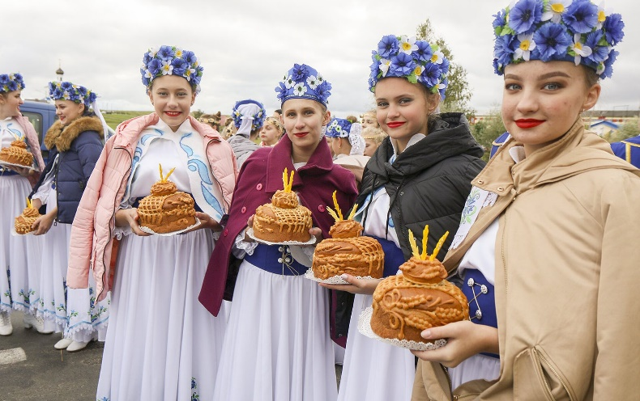
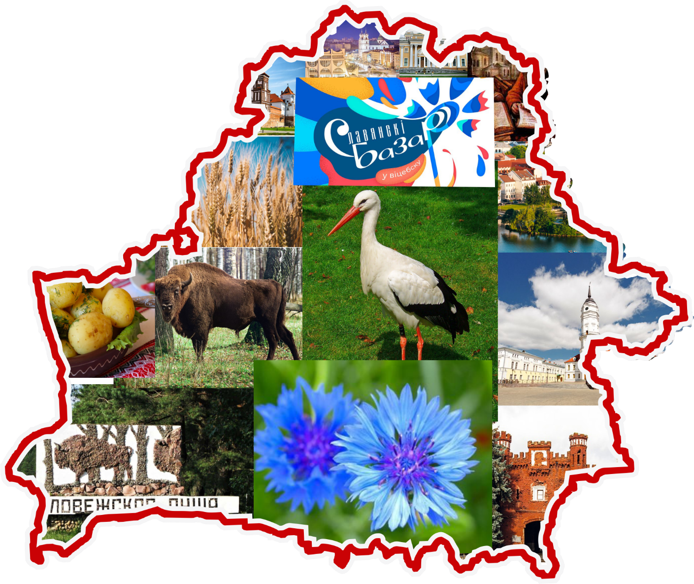
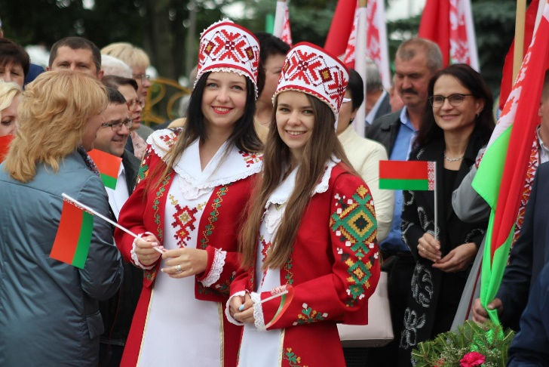
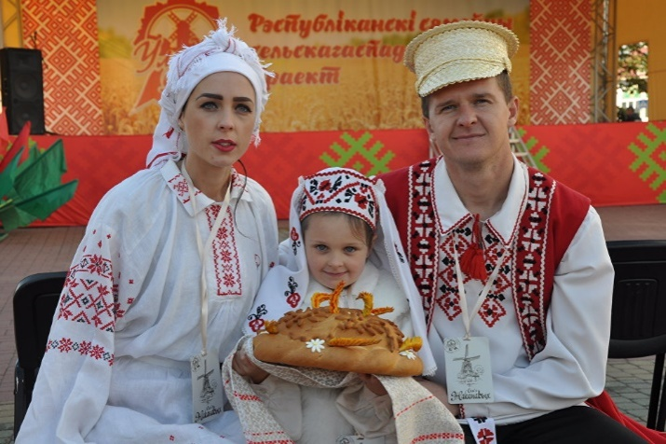
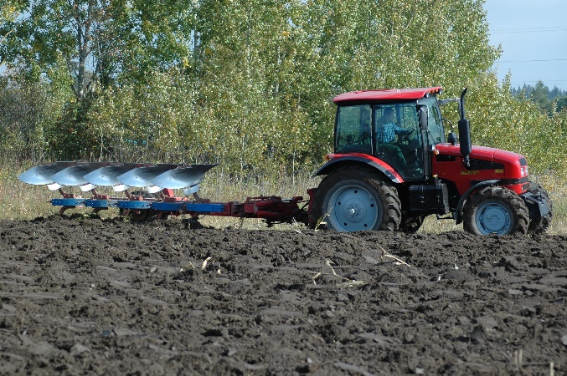
Отличительные черты характера
белорусского народа

Slide 18
«Мало беречь и возрождать. Актуальным стал вопрос о поэтапном культурном «импортозамещении»… Надо активней продвигать свои традиции, свои символы, своих артистов, художников и так далее. Тем более что спрос на отечественное, на родное растет».
Президент Республики Беларусь А. Г. Лукашенко 31 марта 2023 г.
в ежегодном Послании к белорусскому народу и Парламенту.

Slide 19
«Мы никогда не выставляли свою любовь напоказ, а просто, как говорят в народе, «рабiлi»: строили, вели хозяйство, растили детей. Нашим брендом стала привязанность к своей земле, дому, малой родине, родным и близким. И главное – решимость защищать свой дом, семью».
Президент Республики Беларусь А. Г. Лукашенко 11 февраля 2021 г.
в своем докладе на шестом Всебелорусском народном собрании.

Slide 20

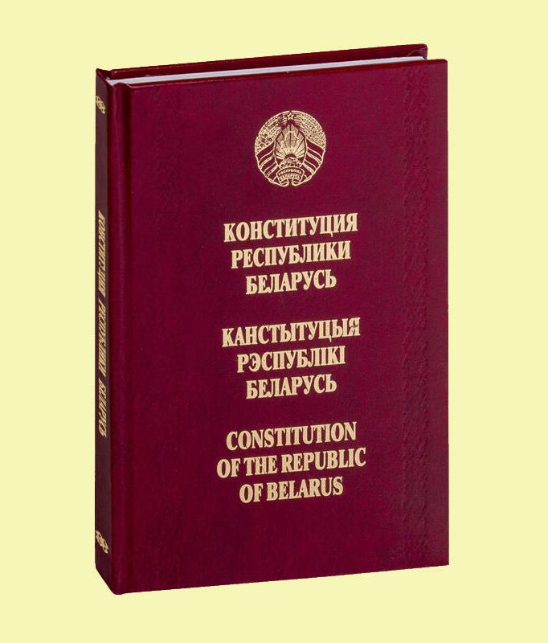
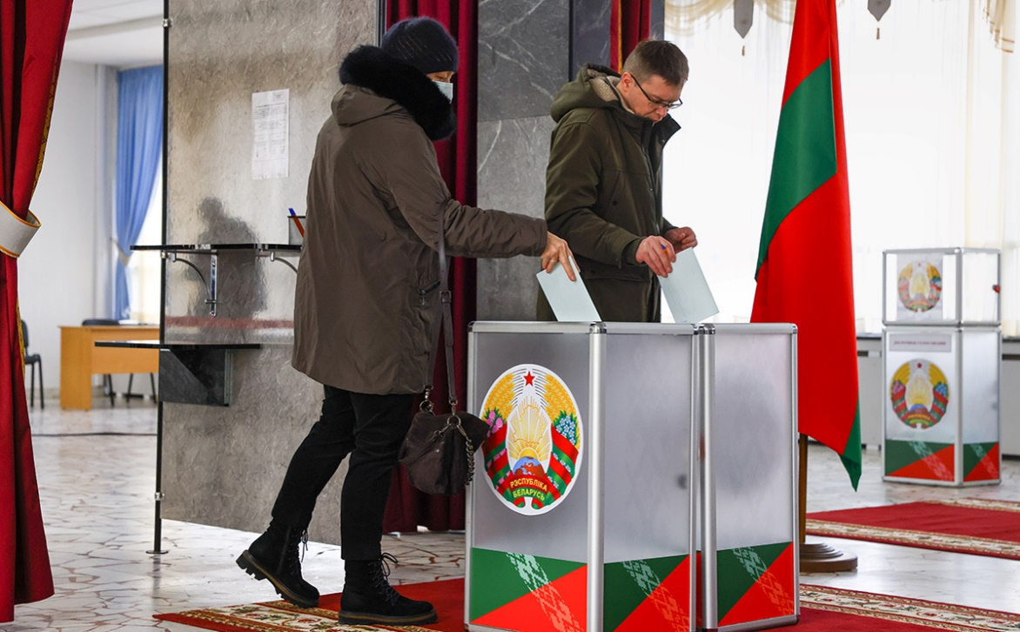
27 февраля 2022 г. на республиканском референдуме 82,86% принявших участие в голосовании граждан
поддержали предложенные изменения и дополнения
в Основной Закон белорусского государства.
Новая редакция Конституции Республики Беларусь
вступила в силу 15 марта 2022 г.

Slide 21
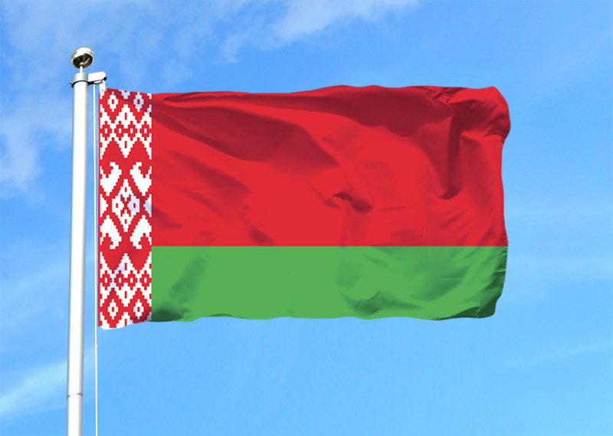
В стране продолжается процесс консолидации усилий и ресурсов государства, институтов гражданского общества и граждан по реализации и защите национальных интересов.

Slide 22


Slide 23
«Белорусское миролюбие не синоним жертвенности. В случае любой агрессии ответ белорусской стороны будет быстрым, жестким и адекватным».
Президент Республики Беларусь А. Г. Лукашенко 20 февраля 2023 г.
на заседании Совета Безопасности Республики Беларусь.

Slide 24
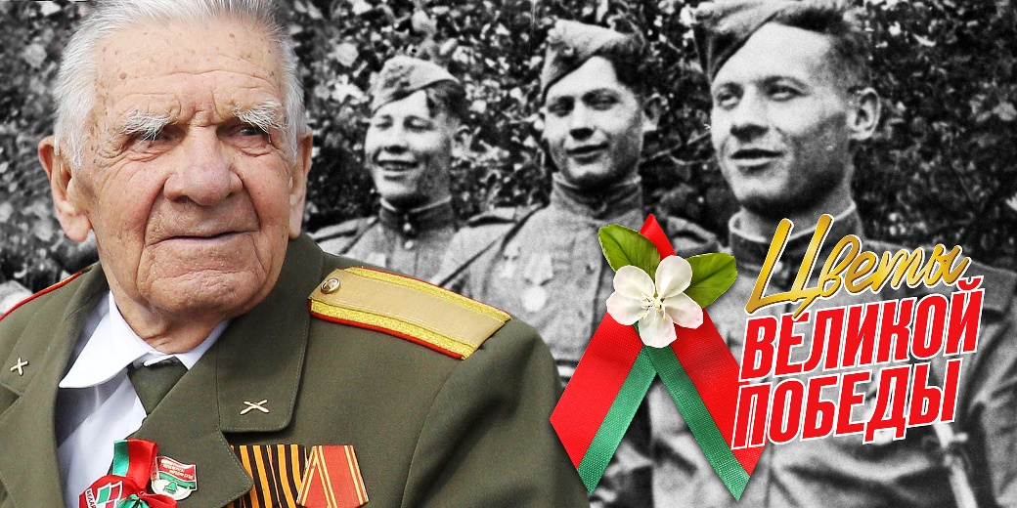
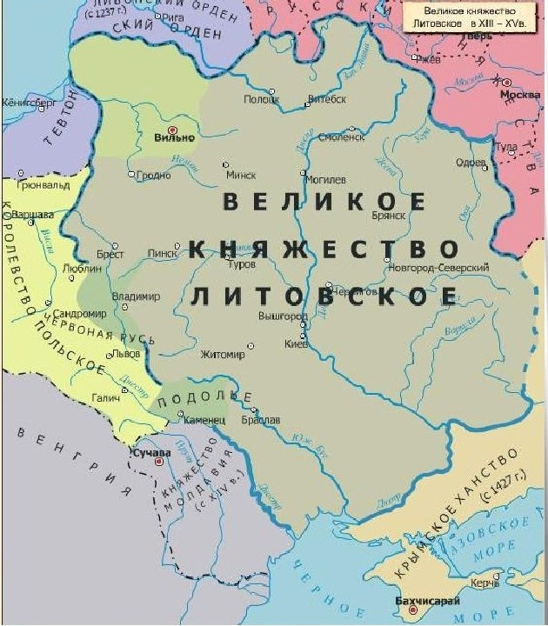
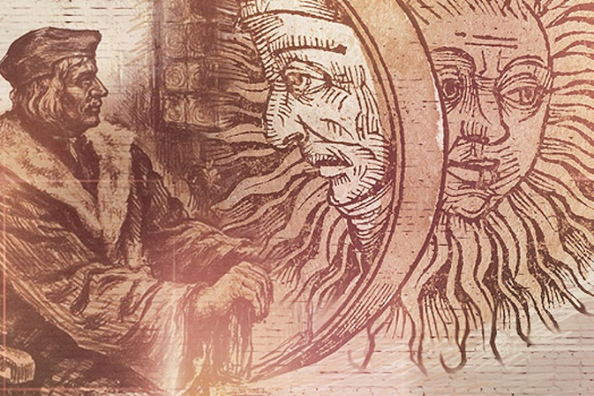
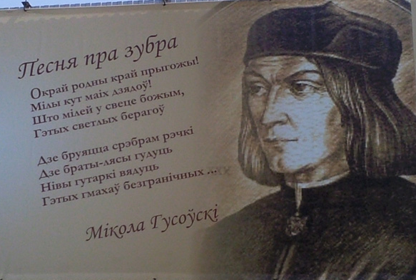
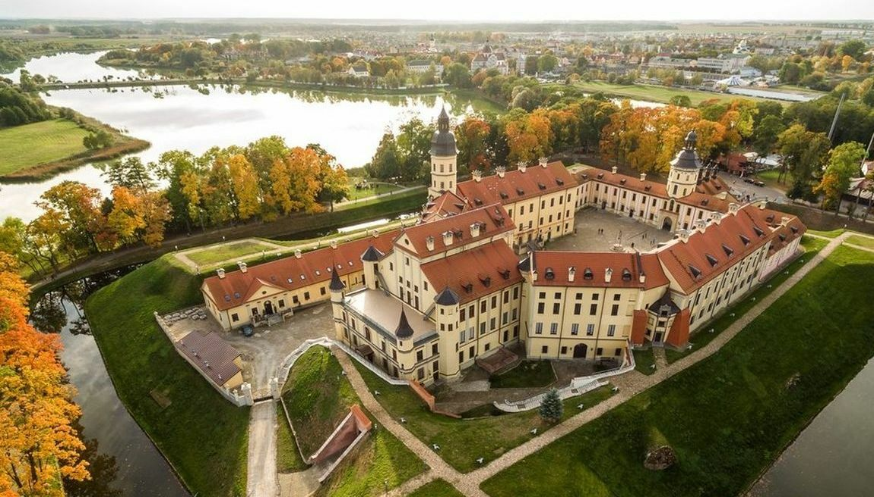
Каждый этап нашей истории – неотъемлемый элемент прочного фундамента, на котором мы строим свое будущее.

Slide 25
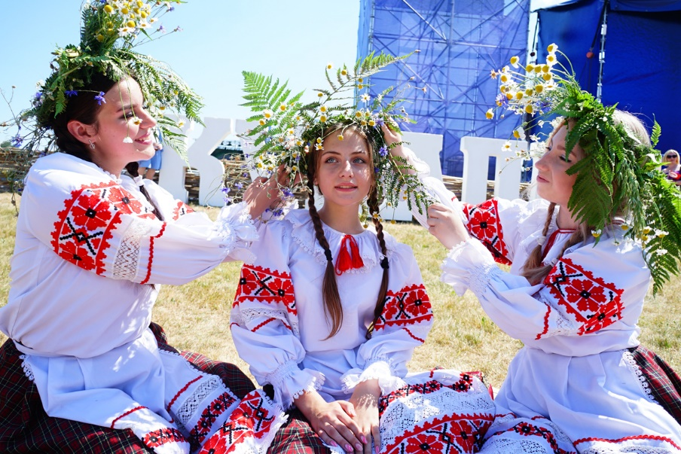
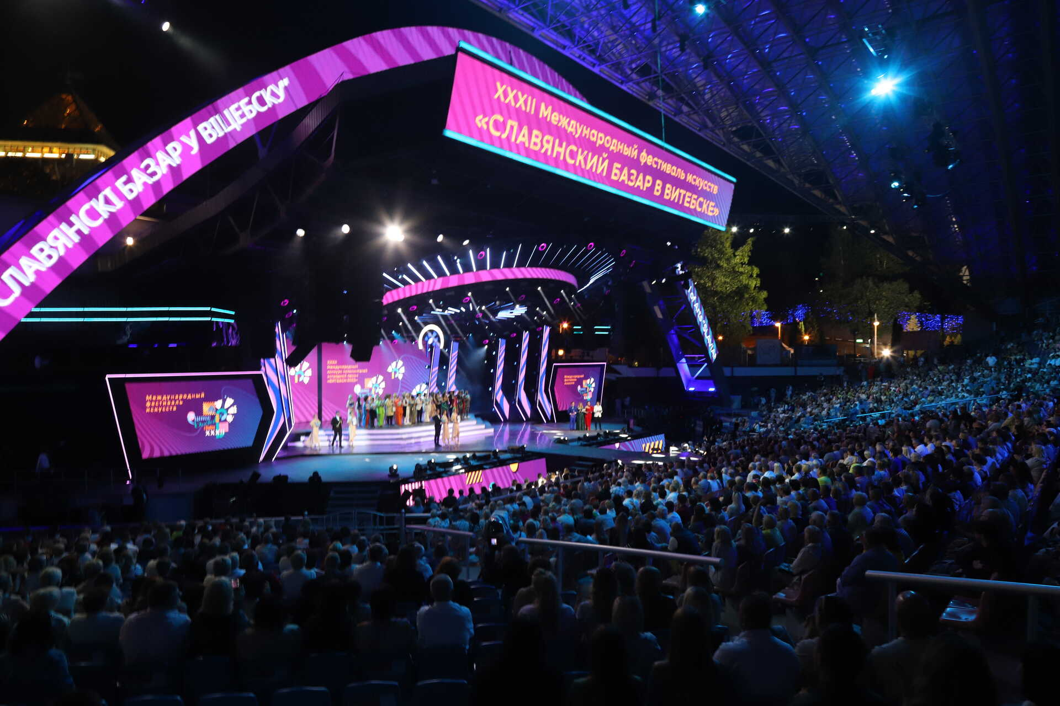
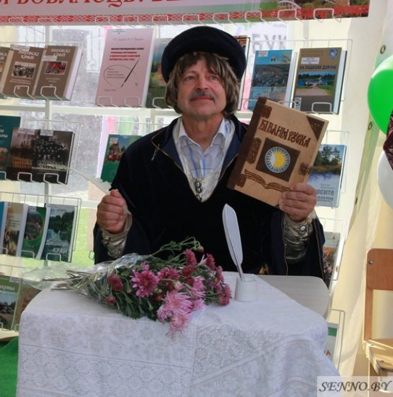
Беларусь закладывает новые культурные традиции.
«Купалье. Александрия собирает друзей»
Международный фестиваль искусств
«Славянский базар в Витебске»
День белорусской письменности

Slide 26
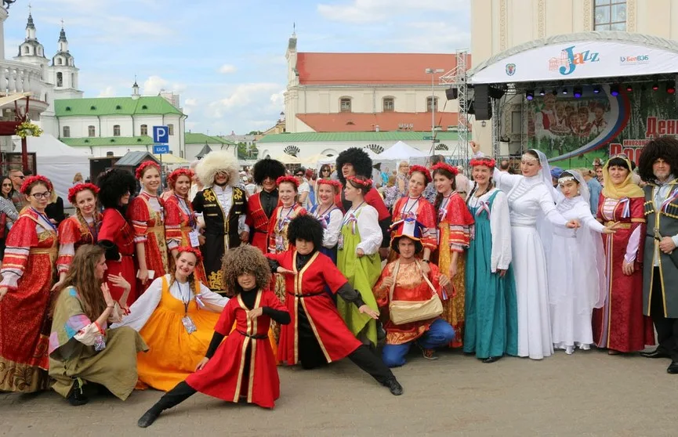
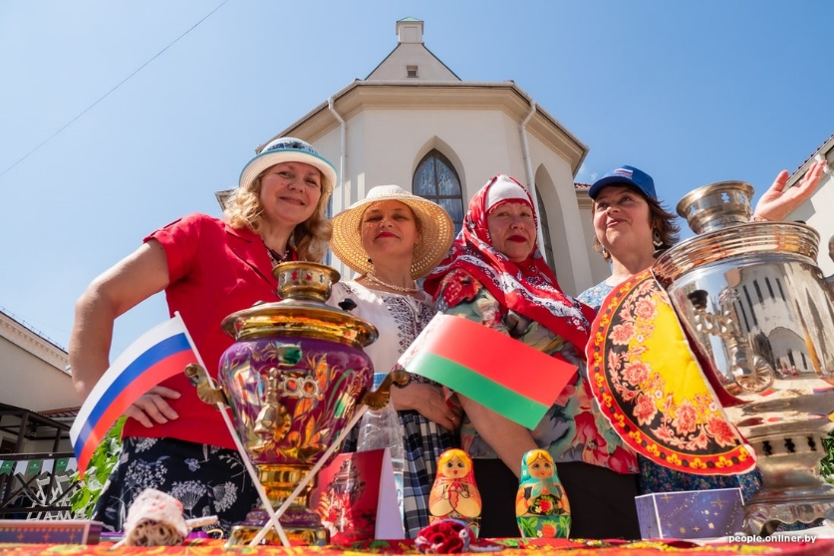
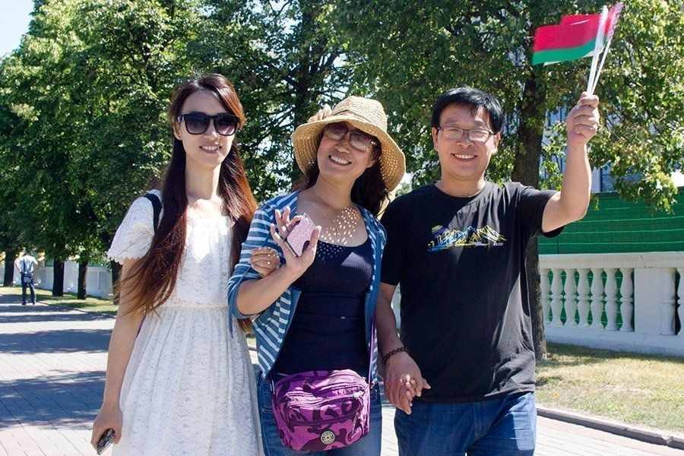
Сегодня наша страна является общим, спокойным и уютным домом для представителей более 130 наций и 25 вероисповеданий. Это важнейшая заслуга суверенного белорусского государства.
На гостеприимной белорусской земле люди разных этносов и религий всегда находили место для жизни и молитвы.

Slide 27










Белорусские бренды

Slide 28
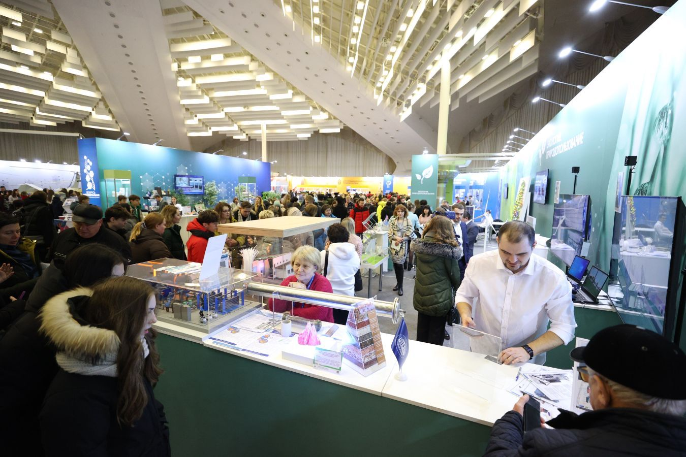
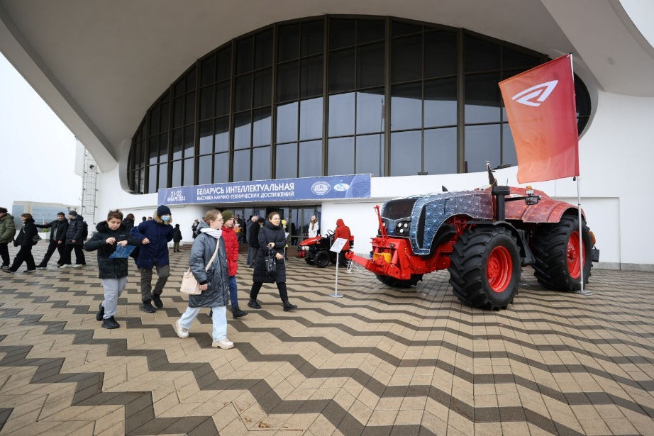
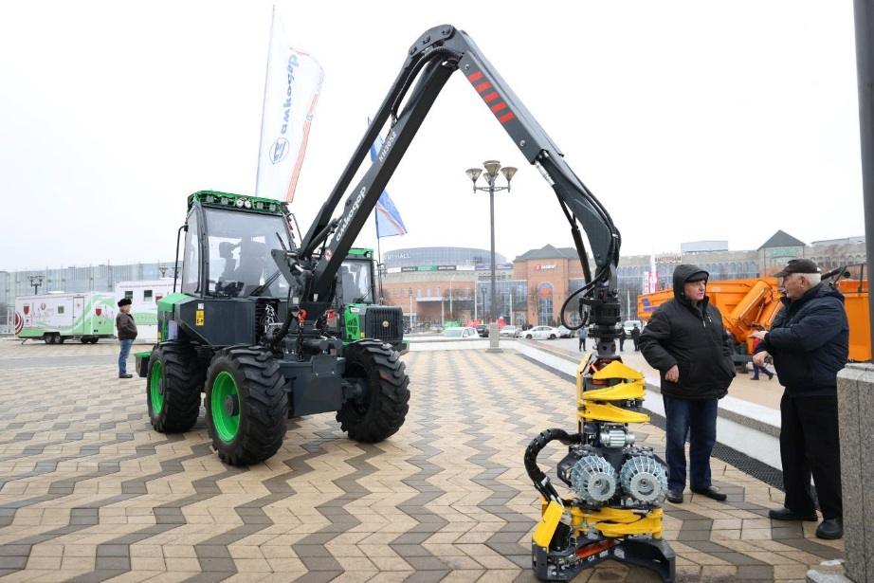
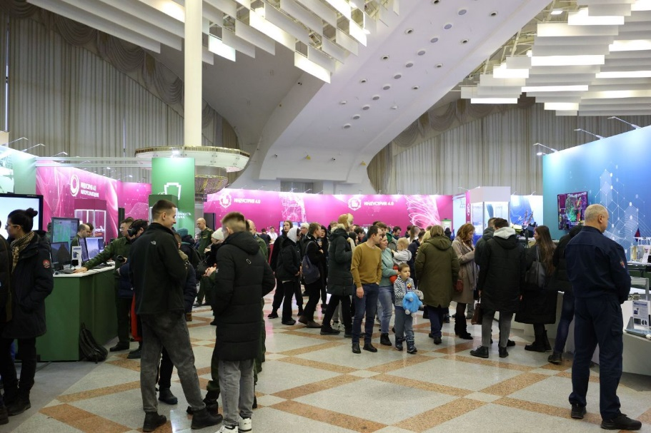
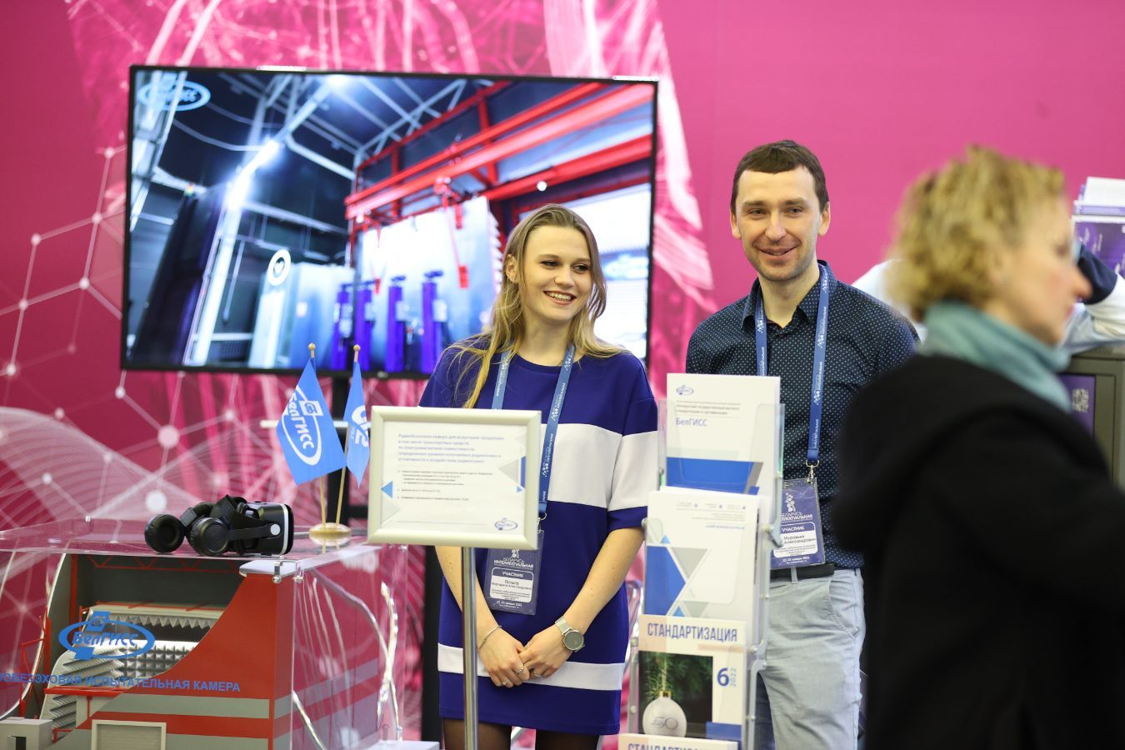
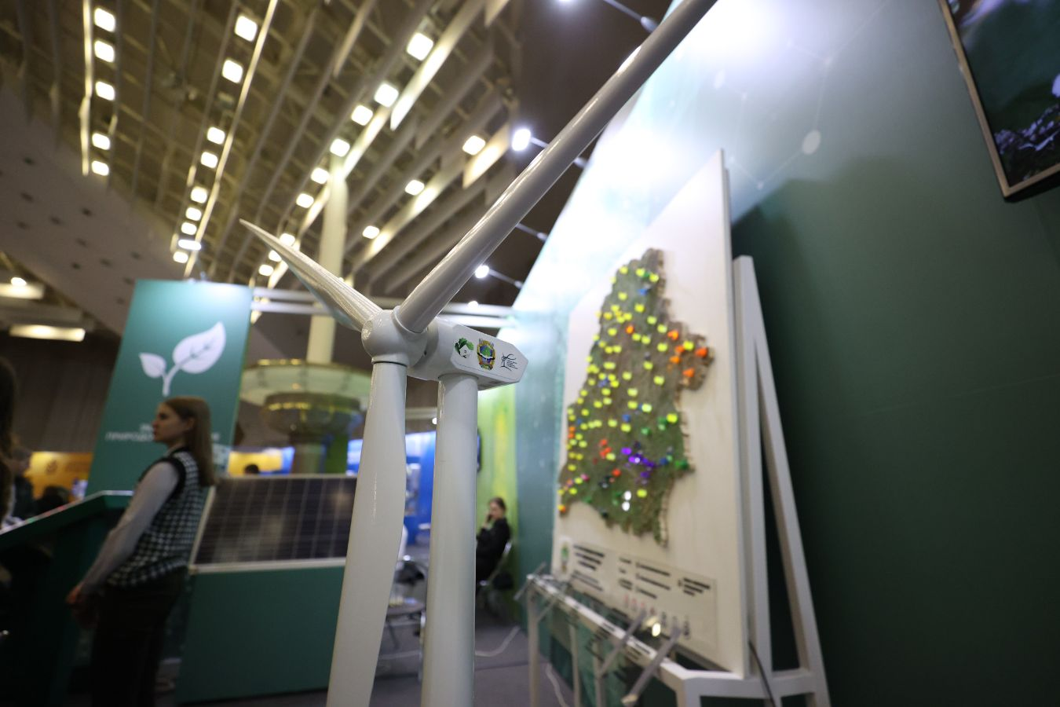
Выставка научно-технических достижений
«Беларусь интеллектуальная», 2023 г.

Slide 29
«Сформированный за годы независимости духовный, нравственный, интеллектуальный, экономический базис позволяет нам с уверенностью смотреть в будущее. А народное единство, добросовестный труд и бережное отношение к своей земле являются залогом достижения самых заветных целей».
Президент Республики Беларусь А. Г. Лукашенко 3 июля 2023 г. поздравляя соотечественников
с Днем Независимости Республики Беларусь.

Slide 30
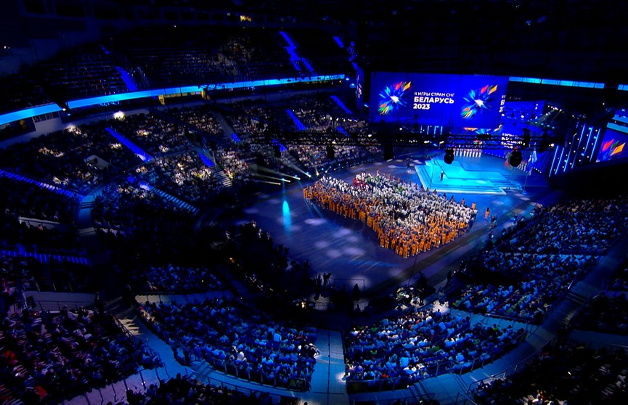

II Игры стран СНГ
прошли 4–14 августа 2023 г.
по 20 видам спорта на 21 спортивном объекте в 10 городах Беларуси.
Беларусь изменила
формат проведения самого мероприятия!

Slide 31
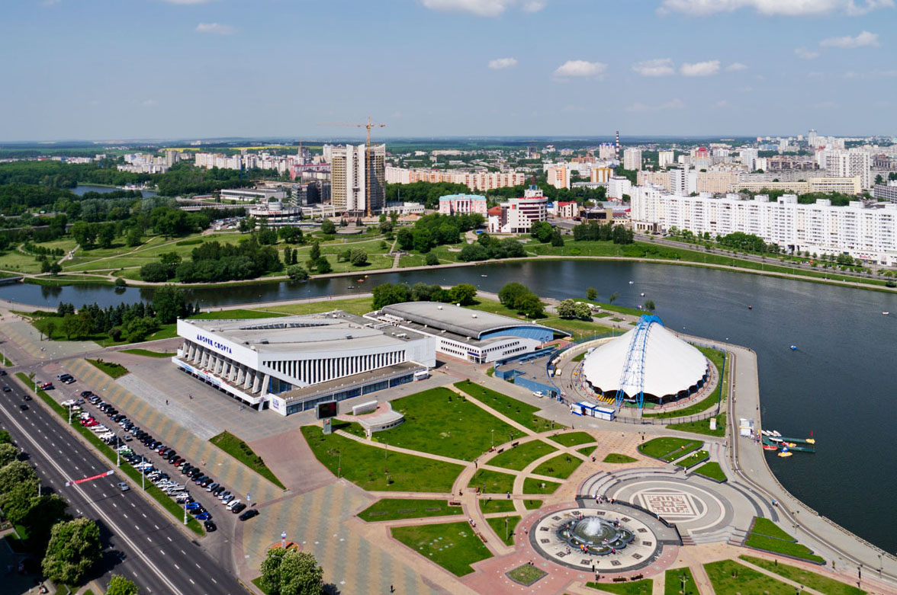

Спорт — вне политики!
В 2023 году в Беларуси пройдут
более 70 международных спортивных мероприятий.

Slide 32

Подавляющее большинство белорусов поддержали судьбоносные инициативы Главы государства
по выходу из кризиса и строительства государства для народа,
представленные А.Г. Лукашенко на референдуме 14 мая 1995 г.

Slide 33


Президентский курс не единожды получал
всенародную поддержку, в том числе по итогам референдумов
17 октября 2004 г. и 27 февраля 2022 г.

Slide 34


Главный итог прожитого и пережитого нами в том,
что независимую Республику Беларусь мы строим вместе,
в народном единстве.

